Slide 1
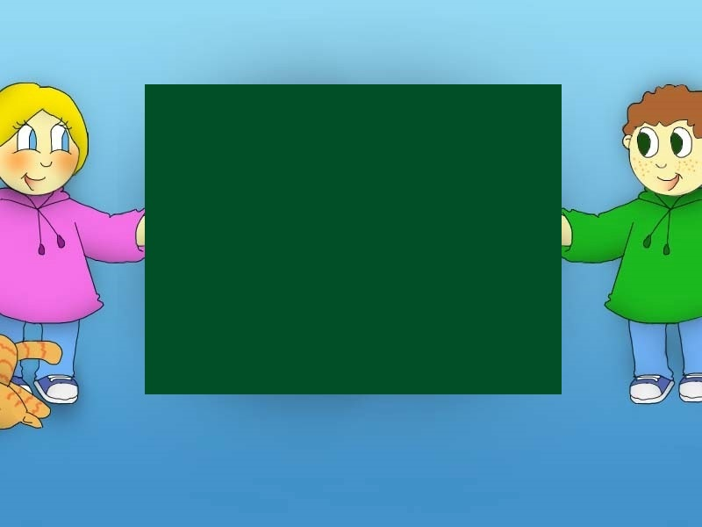
ПРИДЈЕВИ

Slide 2
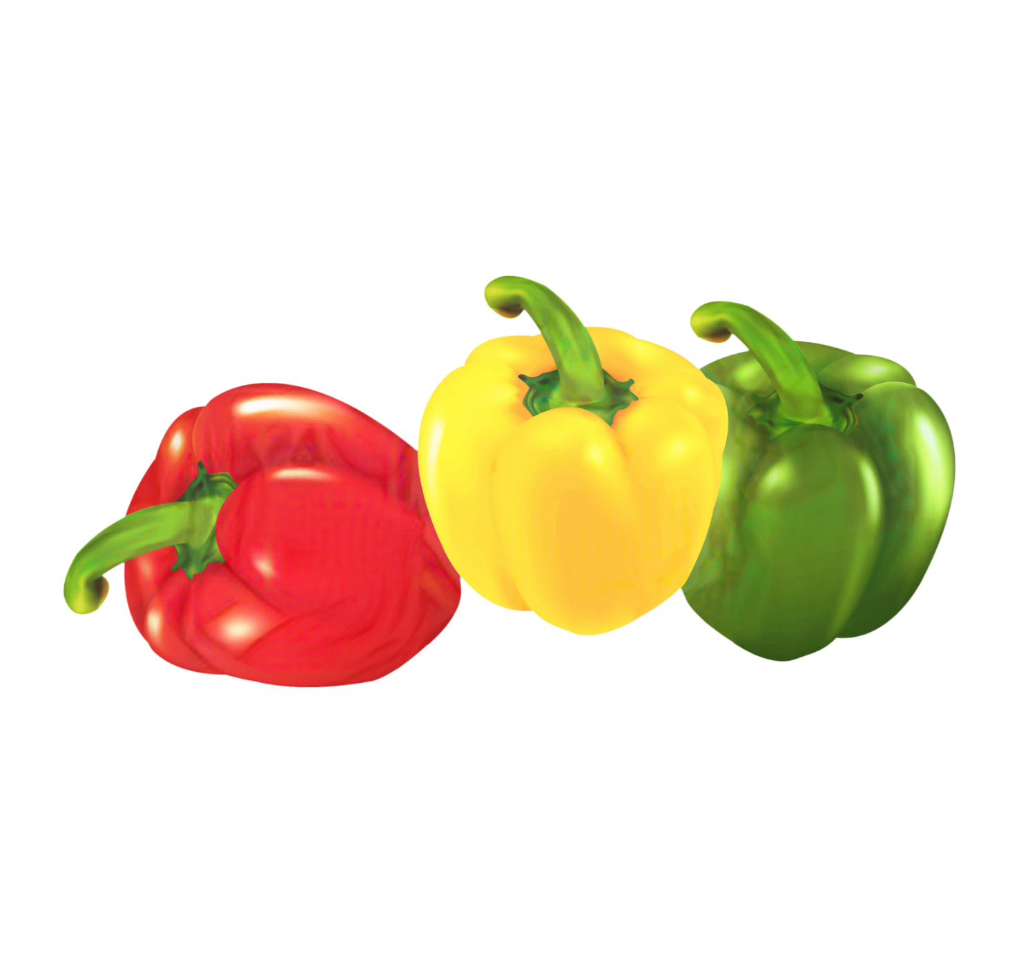
,,Људи имају навику
да гаје и једу паприку.
Зелене, црвене, жуте,
крупне, сићушне, глатке.
Мој тата воли љуте,
ја волим благе и слатке.“
Д. Ерић
Ријечи: зелене, црвене, жуте,
крупне, сићушне, благе,
глатке, слатке, означавају
особине паприка. Све су то
ПРИДЈЕВИ.

Slide 3
Вриједни Јоца чита омиљену књигу.
какав је неко
какво је нешто

Slide 4
Придјеви су важни зато што описују именицу и употпуњују текст.
Мачка
- умиљата, шарена, мала...
Лопта
- фудбалска, Маркова, гумена...
Јабука
- слатка, црвена, сочна...

Slide 5
ПОВЕЖИ ИМЕНИЦУ СА ОДГОВАРАЈУЋИМ ПРИДЈЕВОМ.
ЛАНЧИЋ ЖУТО
КЊИГА ДЕДИН
ЧАША ЗЛАТНИ
УНУК КИСЕО
СУНЦЕ СТАКЛЕНА
ЛИМУН ОМИЉЕНА

Slide 6
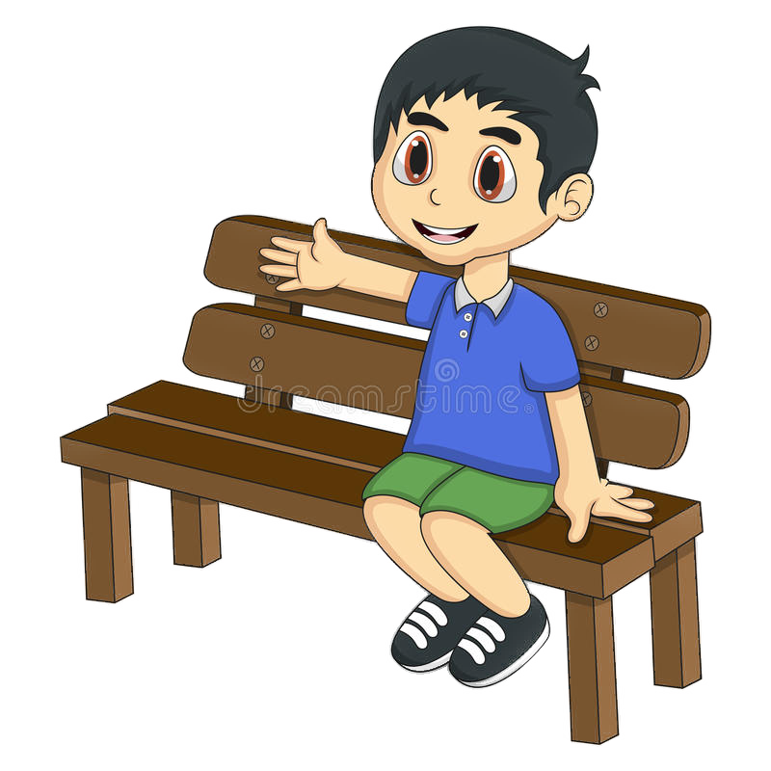
У сљедећим реченицaма подвуци придјеве.
Жућкасти маслачак провирује из зелене траве.
Марко сједи на дрвеној клупи и посматра плаво небо.

Slide 7
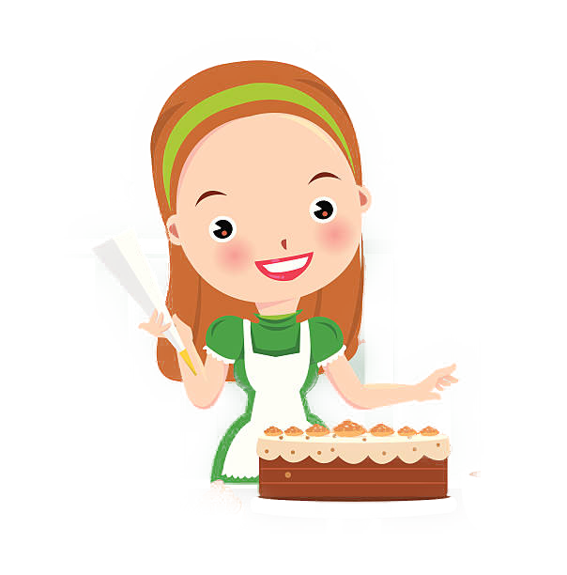
Сјајно сунце расипа топле зраке на олистале воћњаке.
Вриједна Мара је направила слатки колач.
ПРИДЈЕВИ СТОЈЕ УЗ ИМЕНИЦУ И БЛИЖЕ ЈЕ ОДРЕЂУЈУ!

Slide 8
Дoпуни реченице придјевима.
Зелени
каменој
гуштер се сунча на огради.
Саша посматра , ријеку.
предивну
зелену
Мирисно
бакиној
цвијеће је процвјетало у башти.

Slide 9
ЗАДАТАК ЗА САМОСТАЛАН РАД
У одломку приче „Бамби“ пронађи и подвуци све придјеве.
Дошло је ново прољеће, а с њиме је рођен Бамби, њежно и крхко лане. Шума је била ужурбана и ускомешана због тог важног догађаја. Веселе вјеверице, малени миш, трбушасти кунић, радознале птичице и све животиње дошле су упознати Бамбија. Бамби је стао на своје танке ножице и полако почео откривати чудесну шуму.

